Slide 1
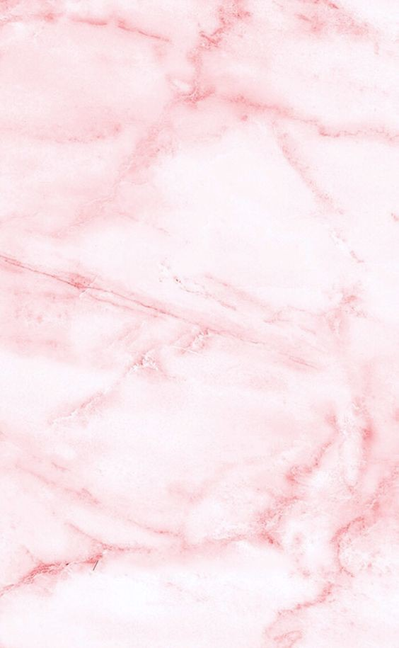
輕鬆打造韓國迷人水光肌
韓妹必備
＃自然妝感
＃持久貼服
＃輕薄遮瑕
＄199
＃2天1夜
＃防水防油防脫
SPF50+/PA+++
植物提取精油-保濕力強 花水精華-滋潤清爽 腺苷-減淡皺紋 鹼醯胺-美白提亮膚色
兩款色號
亮白
自然
CLALIRE 48小時無瑕持久氣墊粉底
韓國製造

Slide 2
